Slide 1


Slide 2


درس اول
00
اصل پوشش و حجاب

Slide 3
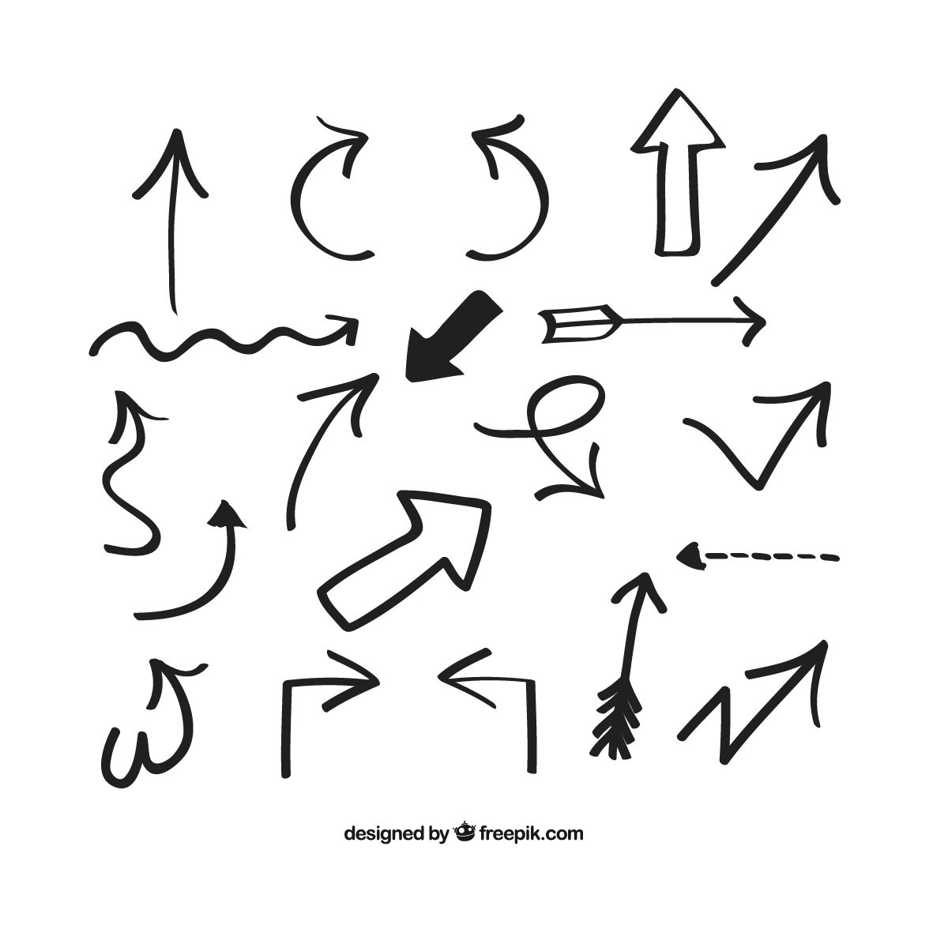

بخش اول
همگی موافقیم

Slide 4
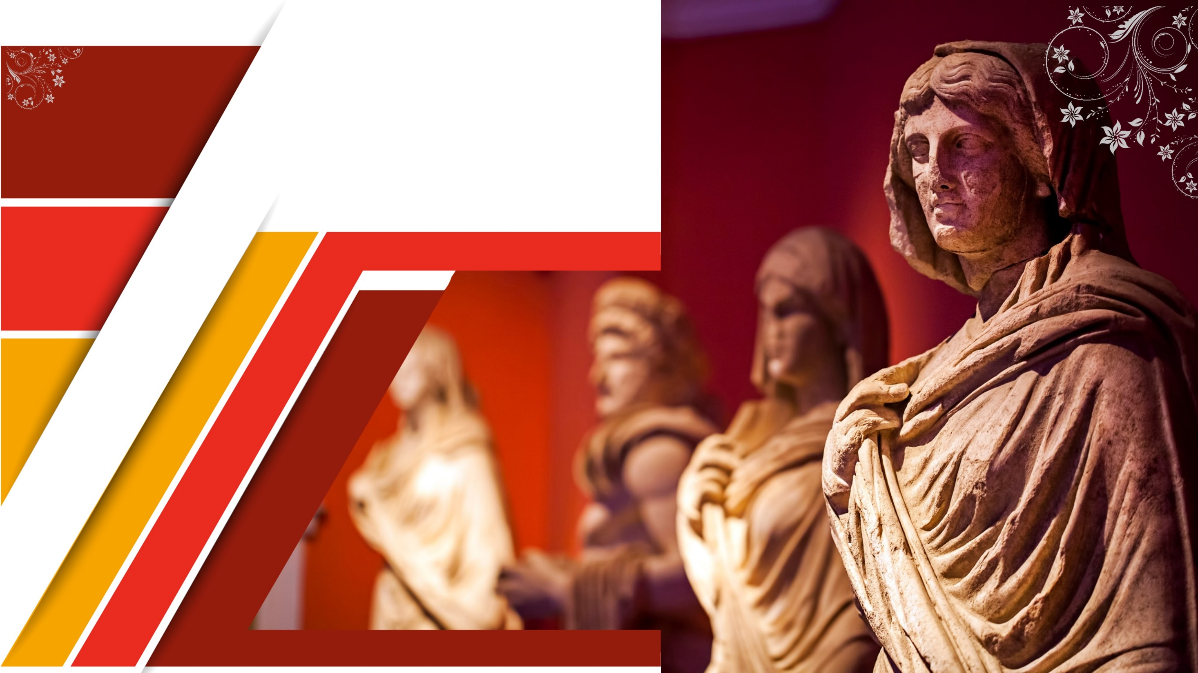
اصل پوشش برای انسان‌ها
همگی موافقیم
اظهار نظر بدحجاب‌ها:
«خود مفهوم پوشش و لباس رو که من باهاش مشکلی ندارم، اتفاقاً خیلی هم ارزشمند می‌دونمش. اصلاً مرز انسان و حیوانه. همه دنیا هم قبولش دارن.»
1

Slide 5

همگی موافقیم
حتی اظهار نظر بدحجاب‌ها:
«من البته فکر می‌کنم که پوشش و لباس هم لازمه، هم معقوله و هم اینکه همه جای دنیا هم هست. توی همه فرهنگ‌ها هم هستش چه هند و چین و خاور دور تا فرهنگ‌های اروپایی، تازه زن‌ها از مردها پوشیده‌تر بودن»
«من خودم حجاب رو قبول دارم و پوشیده‌تر بودن زن‌ها رو هم از نظر منطقی می پذیرم»
اصل پوشش برای انسان‌ها
2

Slide 6
بخش دوم
حجاب در ادیان

Slide 7

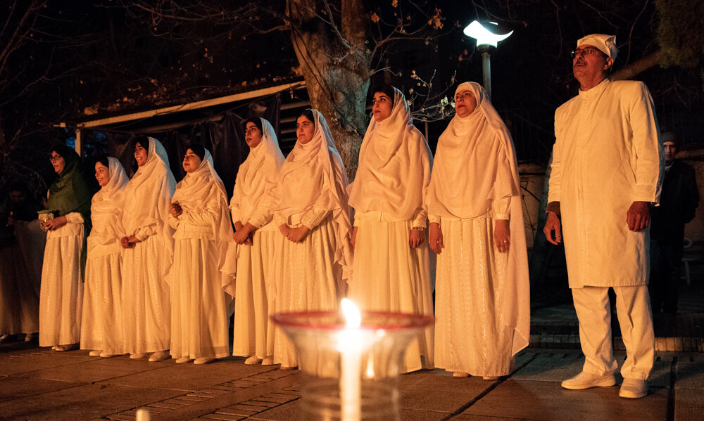
حجاب در آئین زردتشت
در آیین زرتشت برای سلب کردن آزادی از دیگران و تهییج نکردن شهوت دیگران پوشش و حجاب را رعایت می‌کردند.
آشور زرتشت با‌ تقریر‌ و تنفیذ خود، بر حدود‌ و کیفیت‌ عفاف و حجاب رایـج آن دوران و نیز درونی شدن آن صحه می‌گذاشت.
3

Slide 8

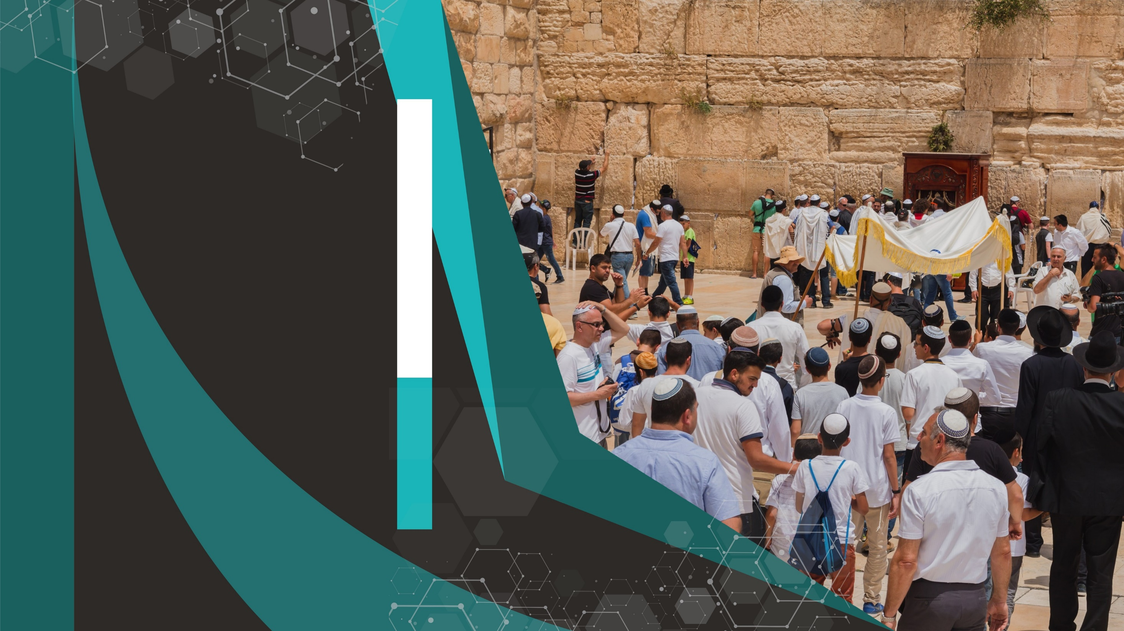

حجاب درآئین یهود
ویل دورانت :
اگر زنى به نقض قانون یهود مى‏پرداخت چنانكه مثلًا بى‏آنكه چیزى بر سر داشت به میان مردم مى‏رفت در آن صورت مرد، حق داشت بدون پرداخت مهریه او را طلاق دهد.
شهید مطهری در ذیل این عبارت در کتاب مسأله حجاب توضیح می‌دهند:
حجابى كه در قوم یهود معمول بوده است از حجاب اسلام بسى سخت‏تر و مشكلتر بوده است.
4

Slide 9
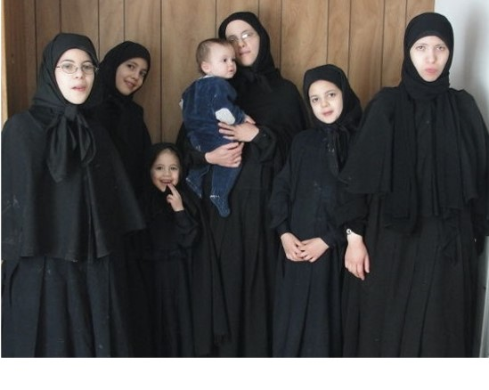

حجاب درآئین یهود
پوشش زن از احکام مشترک میان همه ادیان ابراهیمی (یهودیت، مسیحیت و اسلام) است که هر کدام جداگانه اهمیت و جایگاه آن را مورد تأکید قرار داده‌اند؛ تنها تفاوت در حدود حجاب و گاه فلسفه آن است.
5

Slide 10
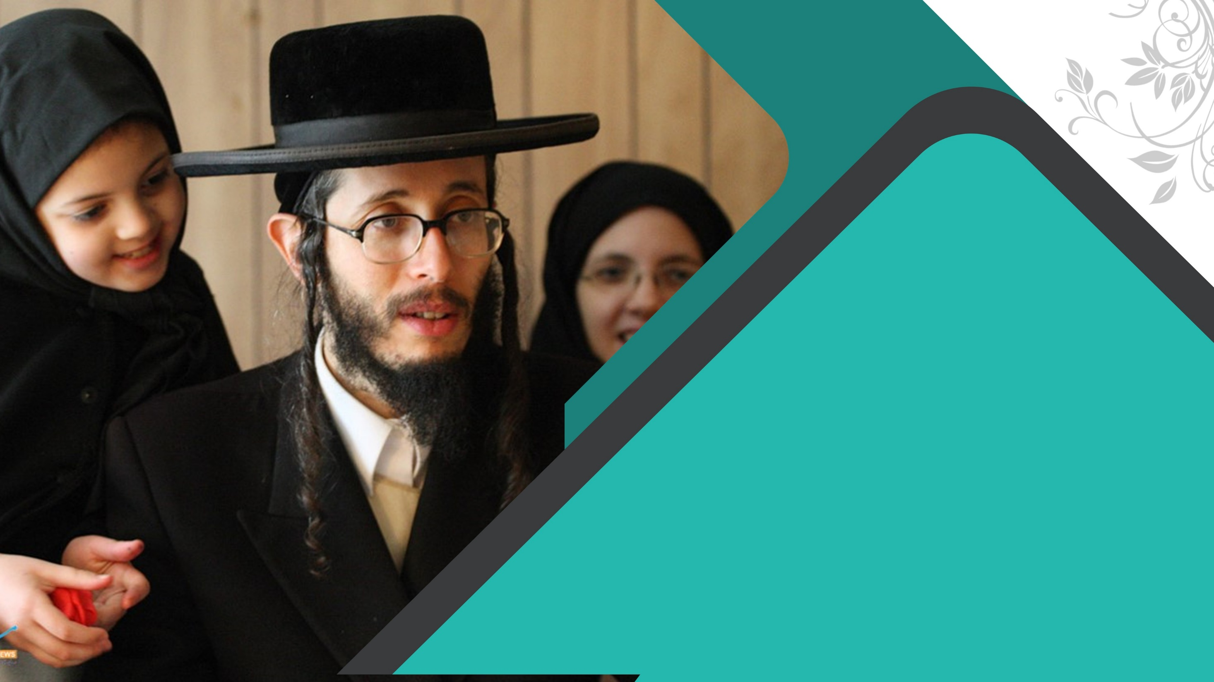
حجاب درآئین یهود
در آیین یهود، بر استفاده از پوشش سراسری برای اندام و پوشش سر تأکید شده است.
6

Slide 11
بخش سوم
حجاب در ایران

Slide 12

ویل دورانت در صفحه 30 جلد 12 تاریخ تمدن (ترجمه فارسى) راجع به حجاب در ایران قبل از اسلام مى‏نویسد:
زنان طبقات بالاى اجتماع جرأت آن را نداشتند كه جز در تخت روان روپوش‏دار از خانه بیرون بیایند. زنان شوهردار حق نداشتند هیچ مردى را و لو پدر یا برادرشان باشد ببینند.
حجاب در ایران
شهید مطهری در ذیل این عبارت در کتاب مسأله حجاب توضیح می‌دهند: چنانكه ملاحظه مى‏فرمایید حجاب سخت و شدیدى در ایران باستان حكمفرما بوده، حتى پدران و برادران نسبت به زن شوهردار نامحرم شمرده مى‏شده‏اند.
7

Slide 13
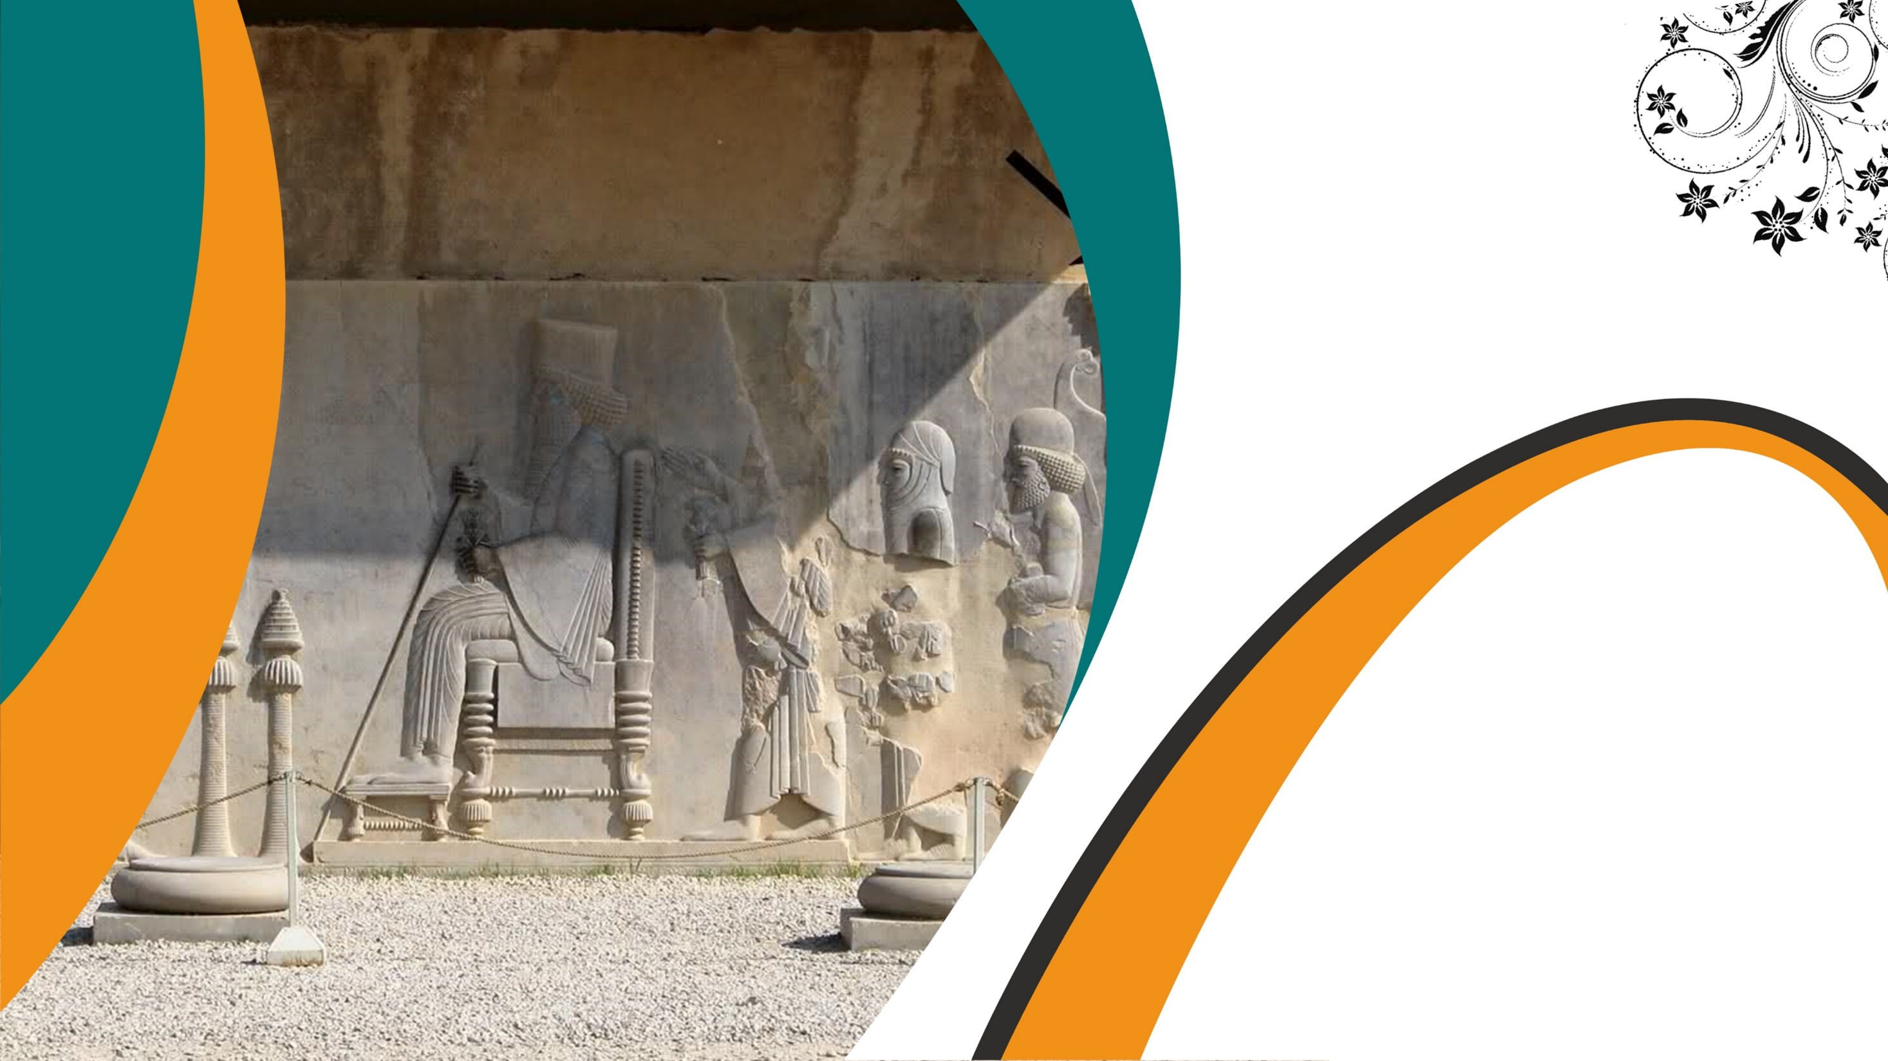

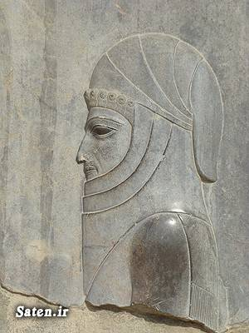
حجاب در ایران
در ایـران بـاستان، عهد هخامنش
و اشکانی، مادها‌، سامانی‌ها:‌
پوشش بلند تا مچ پا بر روی
نقش برجسته‌ها، دیوارنگارها،
مجسمه‌ها و حجاری‌ها
مشاهده می‌شود.
.
8

Slide 14

اسلام متعادل
اسلام دیدگاه سخت‌گیرانه پیشینیان را در مورد حجاب، اصلاح کرد
9

Slide 15
پایان
پایان درس اول

